Slide 1
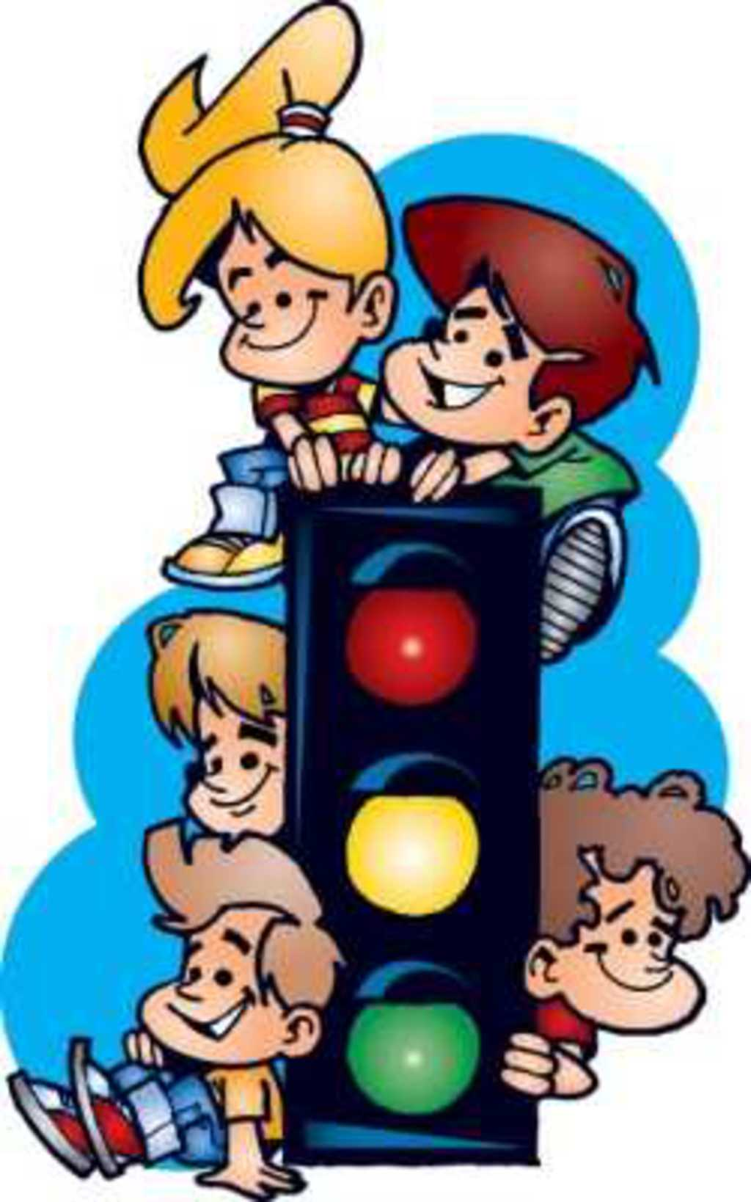
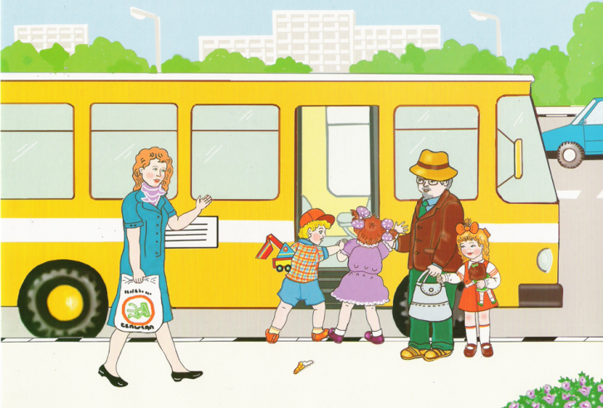
Воспитание безопасного поведения у детей – одна из важнейших задач дошкольного учреждения. Ребёнок становится пешеходом значительно раньше, чем он по своим знаниям, усилиям, развитию становится к этому подготовленным. | Муниципальное дошкольное образовательное учреждение детский сад общеразвивающего вида № 73 "Солнышко" | КОНСУЛЬТАЦИЯ ДЛЯ РОДИТЕЛЕЙ ПРАВИЛА ДОРОЖНОГО ДВИЖЕНИЯ ДЛЯ ДОШКОЛЬНИКОВ «По дороге в детский сад»

Slide 2
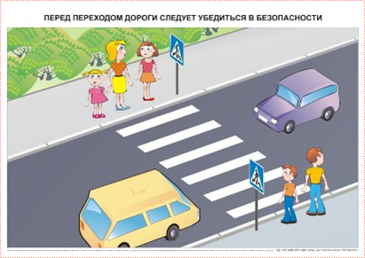
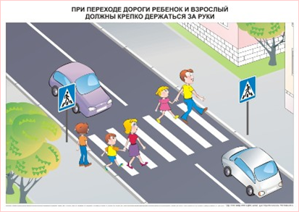
· Не спешите, переходите дорогу размеренным шагом. Выходя на проезжую часть дороги, прекратите разговаривать—ребенок должен привыкнуть, что при переходе дороги нужно сосредоточиться. · Не переходите дорогу на красный или желтый сигнал светофора, как бы вы при этом не торопились. Переходите дорогу только в местах, обозначенных дорожным знаком «Пешеходный переход». Из автобуса, троллейбуса, такси выходите первыми. В противном случае, ребёнок может упасть или побежать на проезжую часть. · Привлекайте ребёнка к участию в ваших наблюдениях за обстановкой на дороге, показывайте ему те машины, которые готовятся поворачивать, едут с большой скоростью и т.д. · Не выходите с ребенком из-за кустов или машины, не осмотрев предварительно дорогу, - это типичная ошибка и нельзя допускать, чтобы дети ее повторяли. | · Не разрешайте детям играть вблизи дороги и на проезжей части. И еще… · Необходимо учить детей не только соблюдать Правила дорожного движения, но и с самого раннего возраста учить наблюдать и ориентироваться. Нужно учитывать, что основной способ формирования навыков поведения - наблюдение, подражание взрослым, прежде всего родителям. Многие родители, не понимая этого, личным примеров обучают детей неправильному поведению на улицах и дорогах. · Не посылайте ребенка переходить или перебегать дорогу впереди вас -этим вы обучаете его идти через дорогу, не глядя по сторонам. | · Маленького ребенка надо крепко держать за руку, быть готовым удержать его при попытке вырваться - это типичная причина несчастных случаев. · Учите ребенка смотреть. У ребенка должен быть выработан твердый навык: прежде чем сделать первый шаг с тротуара, он поворачивает голову и осматривает дорогу во всех направлениях. Это должно быть доведено до автоматизма. · Учите ребенка замечать машину, иногда дети не замечают машину или мотоцикл издалека. Научите его всматриваться вдаль. · Учите ребенка оценивать скорость и направление будущего движения машины. Научите его определять, какая едет прямо, а какая готовится к повороту.

